Slide 1
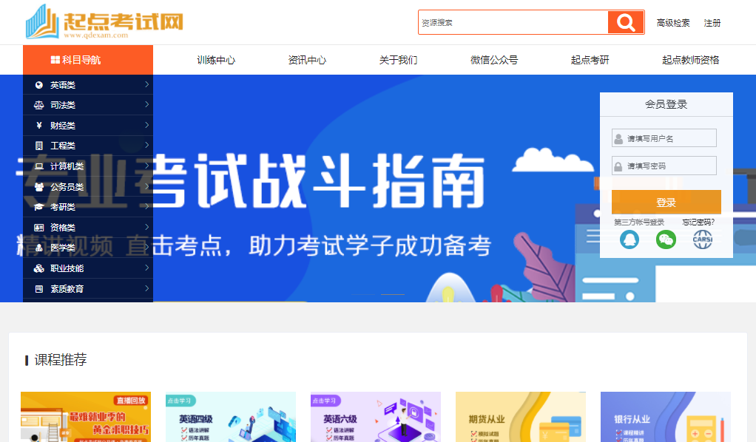
2021
起点考试网功能及应用
学、测、评一体化学习平台
网址：www.qdexam.com

Slide 2
起点考试网简介
《起点考试网》，学测评一体化在线学习平台，汇集了视频课程、试题、试卷、资讯等学习资源，范围涵盖英语、计算机、公务员、司法、会计、考研、工程、资格、医学、职业技能等10大类600多科目，具有在线听课、在线练习，模拟考试、专项训练、成绩评测等学习功能。《试题库》收录15万余套全真试卷与模拟试卷，可以按照题型、章节、专题等方式进行自主练习。《视频库》收录9000余课件，内容针对考试大纲、重点、难点和考点，为大学生参加资格、学历、公务员等考试提供全方位辅导。
学习
特色课程
刷题
海量试题
测评
成绩评价

Slide 3
起点考试网特色
试卷试题练习
可以选择真题、模拟、专题、汇编等试卷，可以进行整卷、标准化、专项等模式考试练习
学
评
课程点播学习
成绩统计测试
可以选择视频课件点播学习，了解考试课程知识点、重点、难点、试题解析等
测
可以对每次考试及练习成绩结果自动评阅，查看试题解析，对错题进行记录

Slide 4
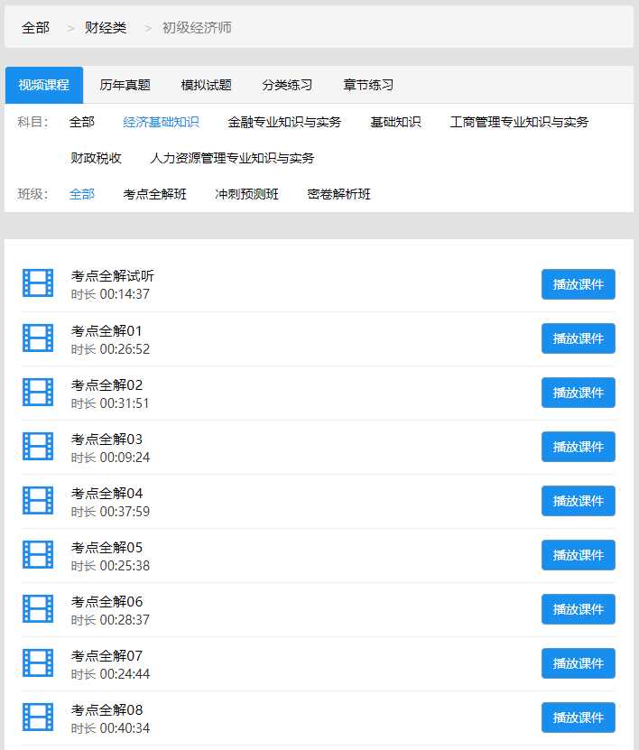
起点考试网核心资源
考试辅导课程
视频
资源
名师名教辅导课程。
真题模拟试卷
试卷
资源
标准试卷、专题试卷、
动态试卷、题形试卷。

Slide 5
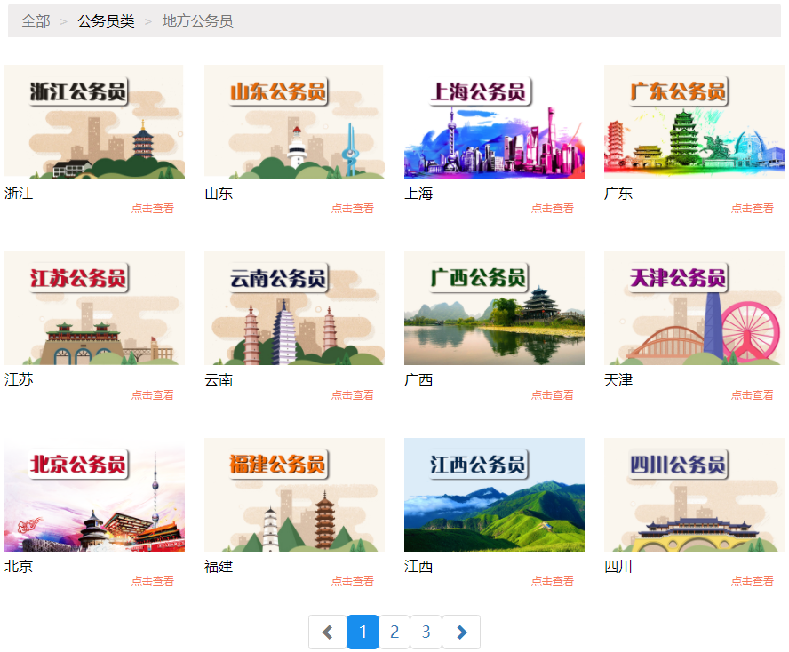
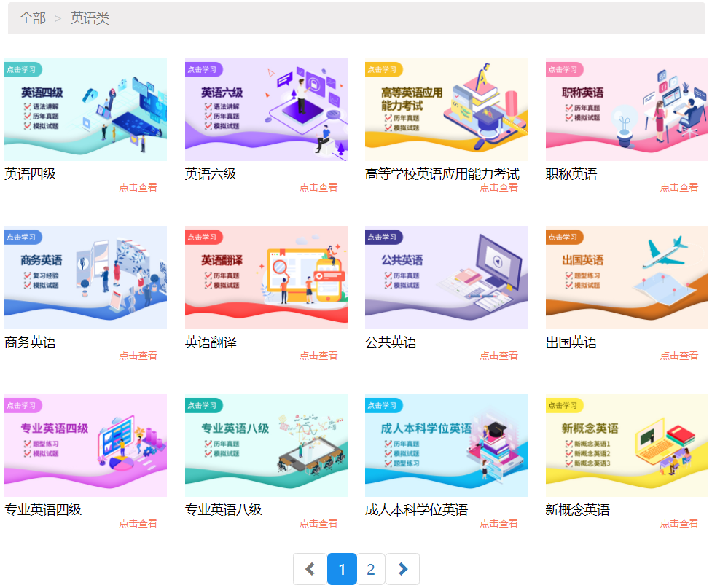
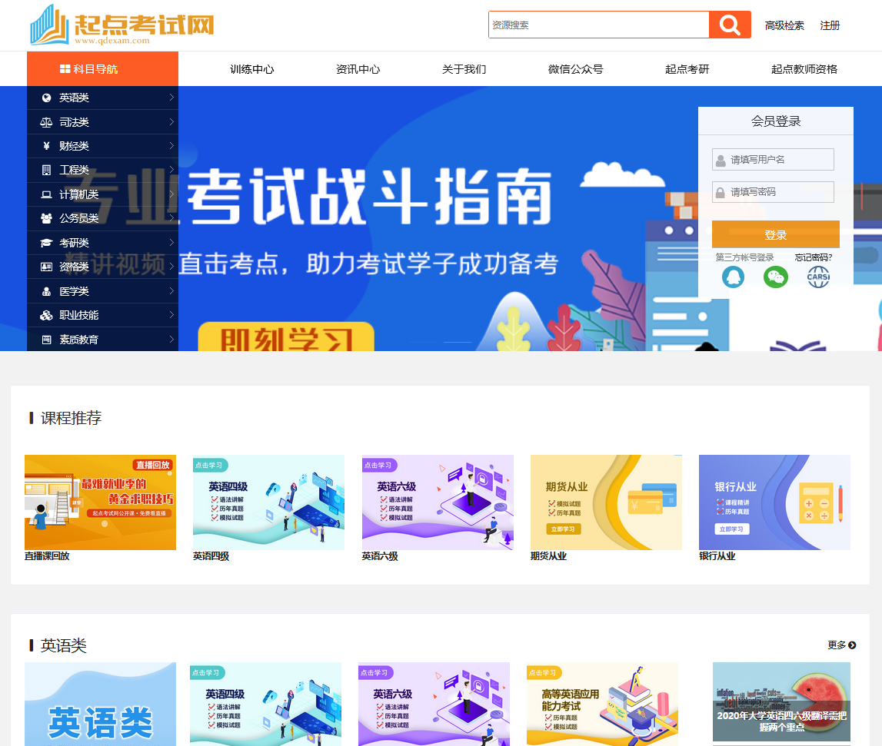
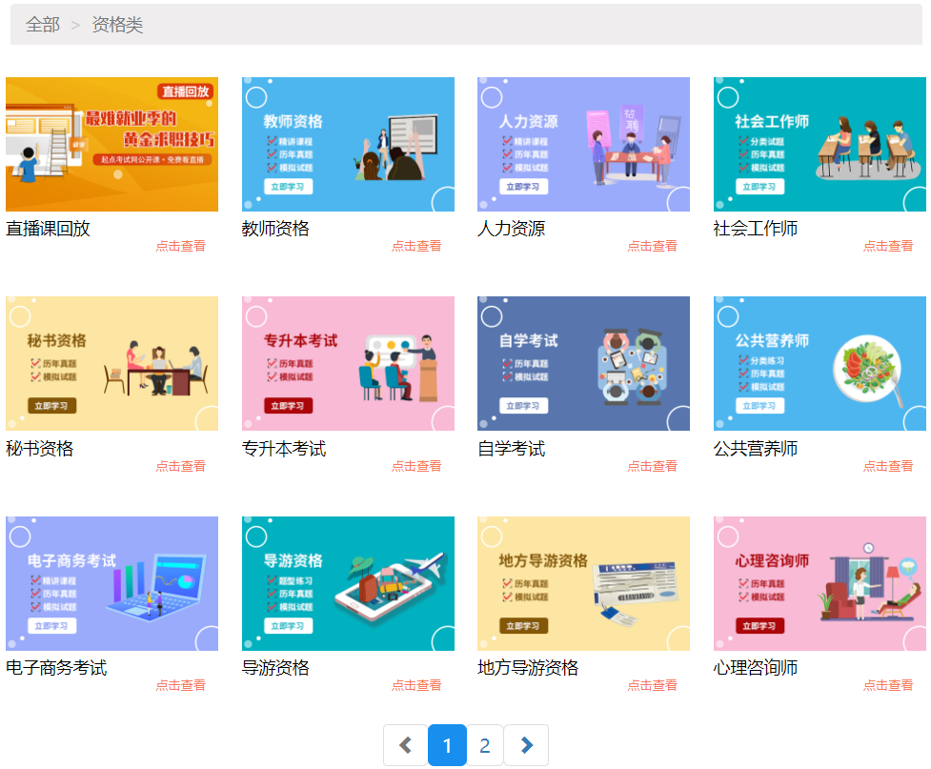
起点考试网主要科目
英语类
公务员类
司法类
考研类
财经类
资格类
工程类
医学类
计算机类
职业技能

Slide 6
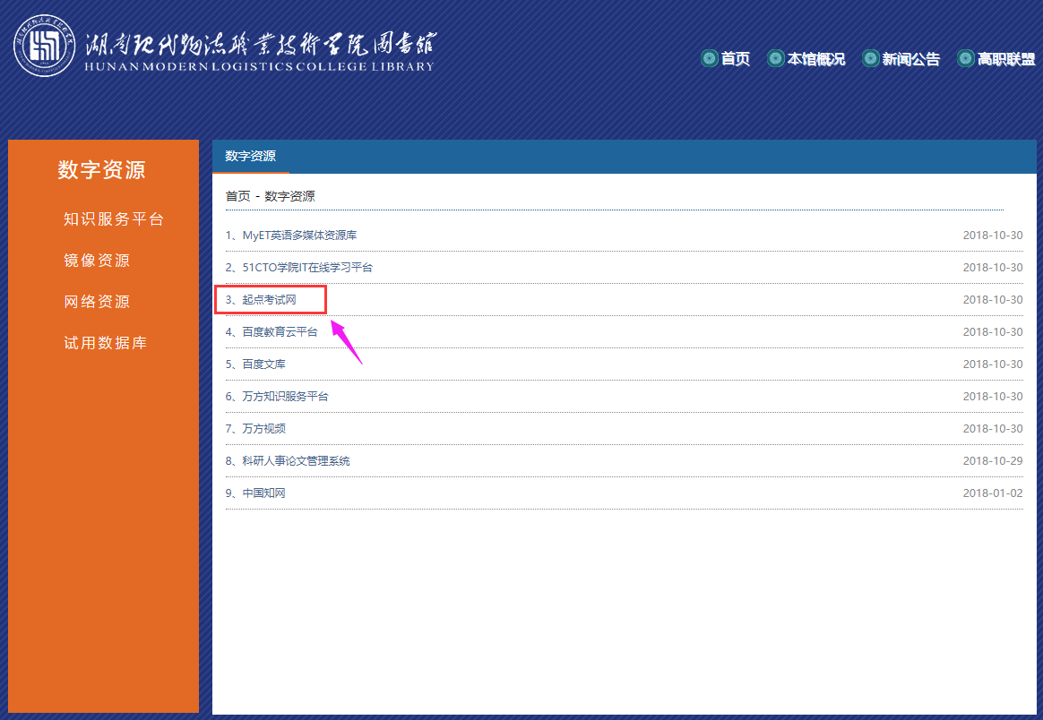
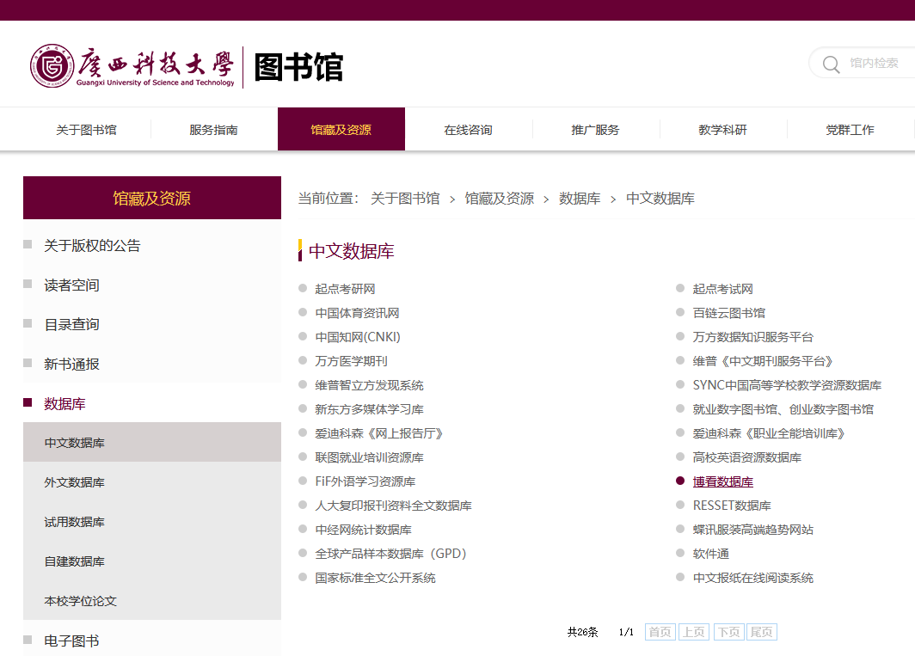
起点考试网登录方式
校内登录
校园网IP范围内，直接输入网址www.qdexam.com或到图书馆网站找到“起点考试网”登录
校外登录
在校内IP内注册个人账号（注册时选本校名称)，或漫游账号，
VPN （CARSI）快捷登录
图书馆官网→数字资源（中文数据库）→起点考试网
关注公众号
教学分支
关注“起点考试”
起点考试→ 考试网→学堂→添加科目

Slide 7
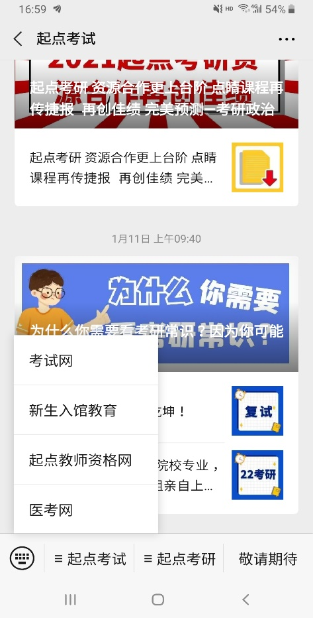
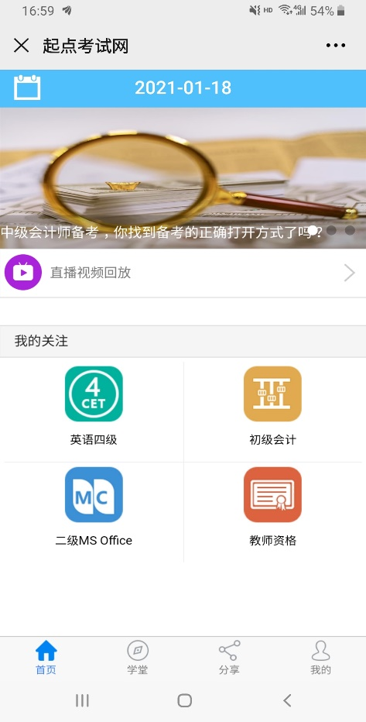
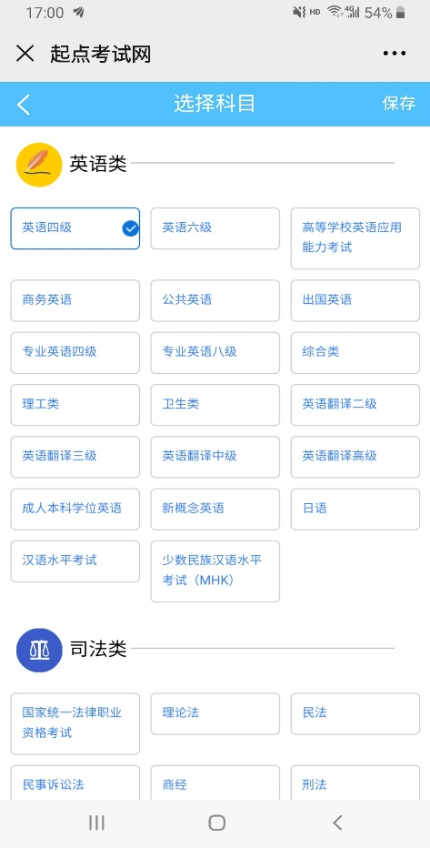
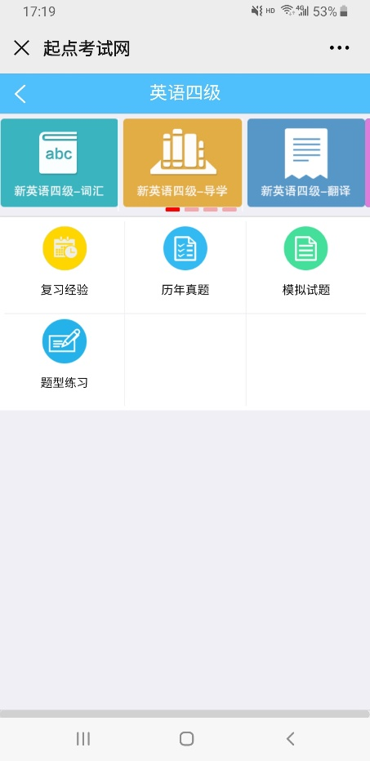
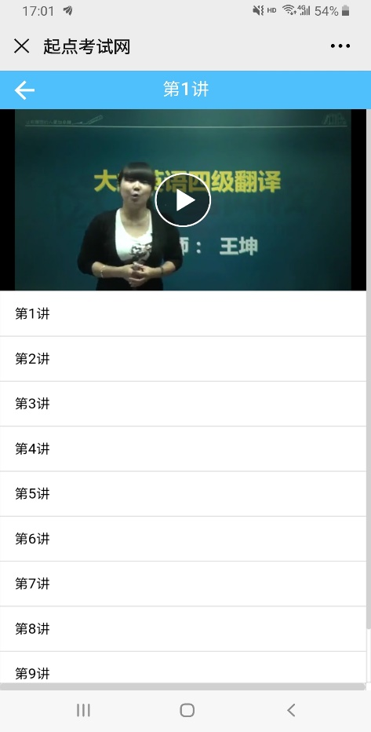
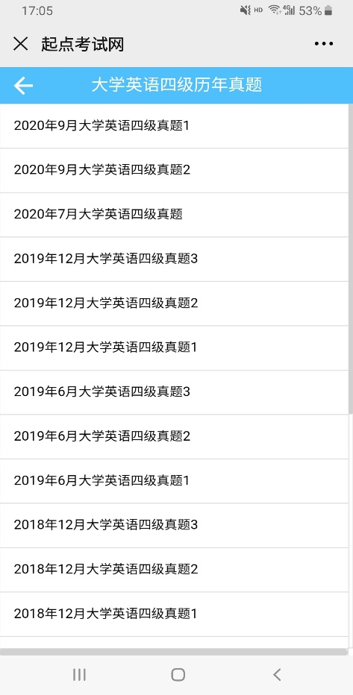
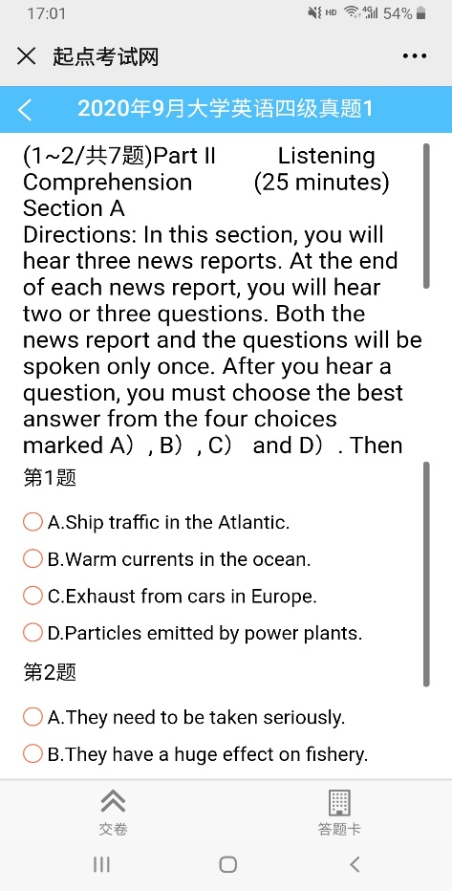
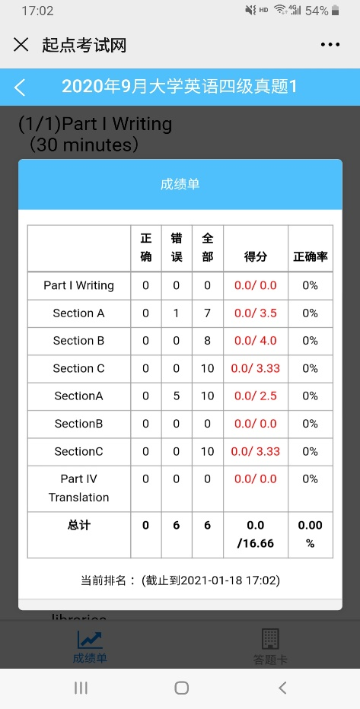
起点考试网手机登录方式
关注“起点考试”公众号，起点考试频道查找 “考试网”，进入“起点考试网”移动端页面。
选择考试网
科目定制
选择科目
科目详情
课程列表
试卷列表
答题页面
交卷页面

Slide 8
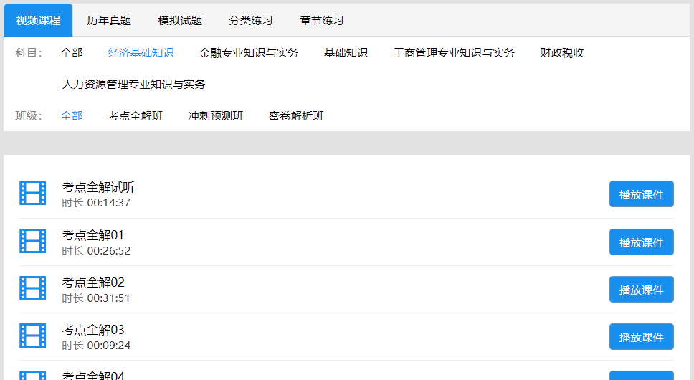
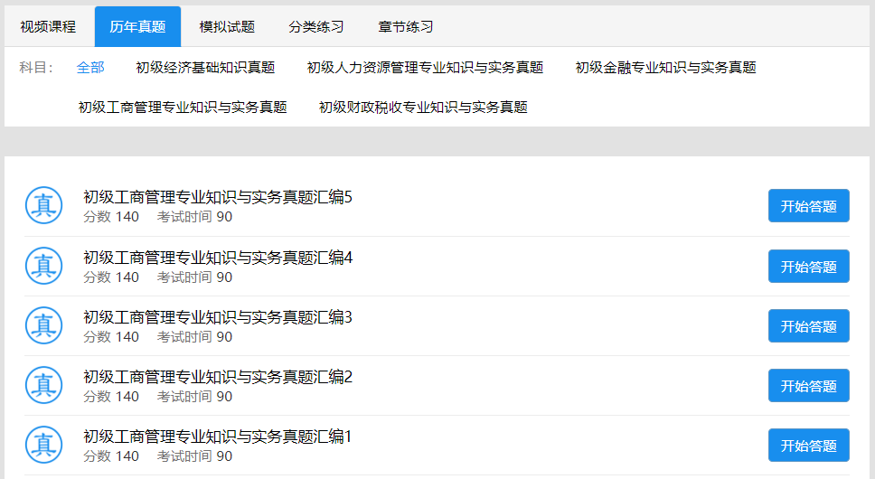
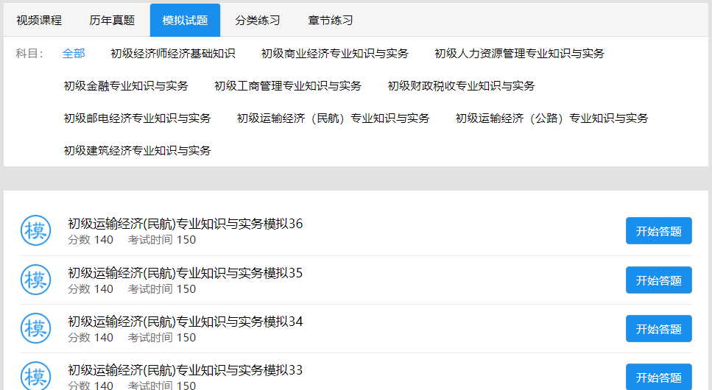
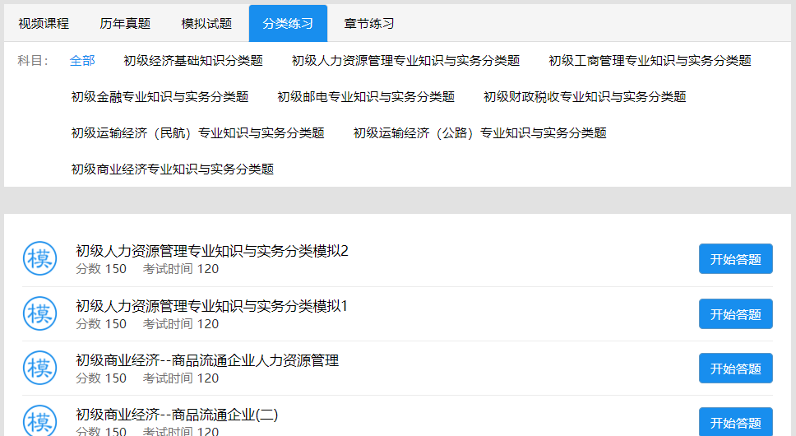
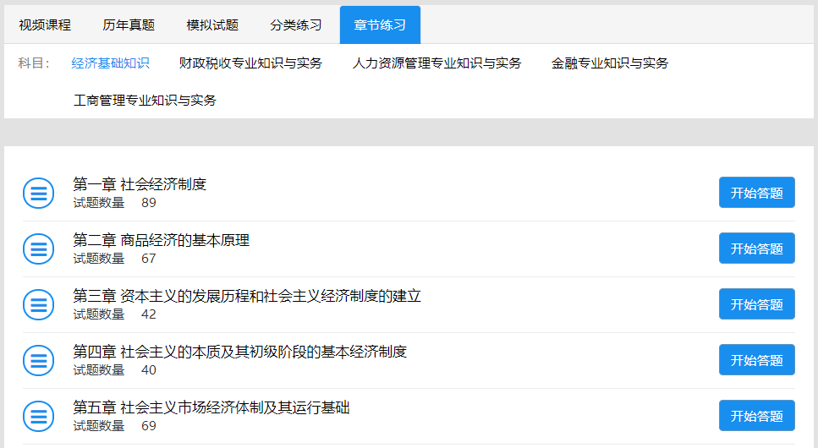
起点考试网学习体系
“起点考试网”详情页面，可以看到某科目的学习资源和试题资源。
视频
课程
历年
真题
模拟
试题
学习
体系
分类
试题
考试
资讯
章节
练习

Slide 9
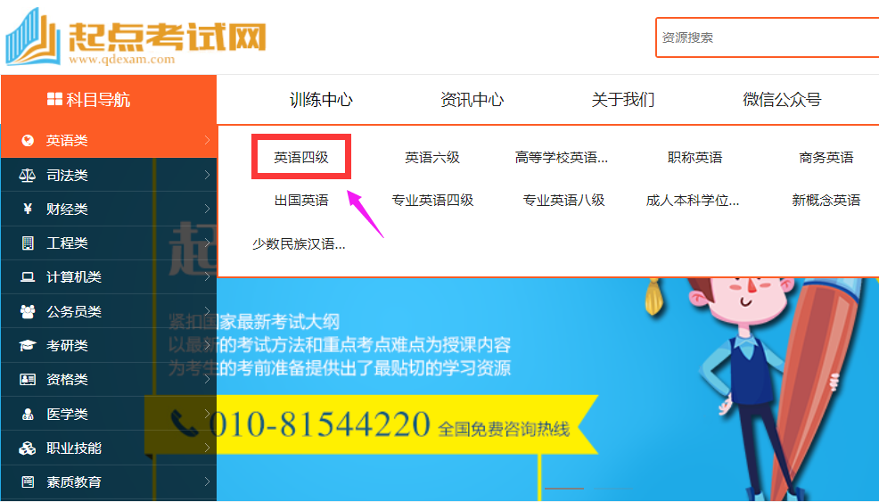
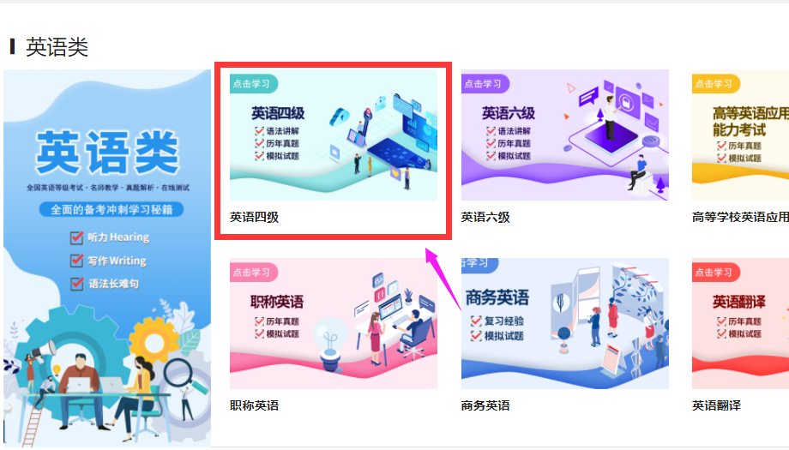
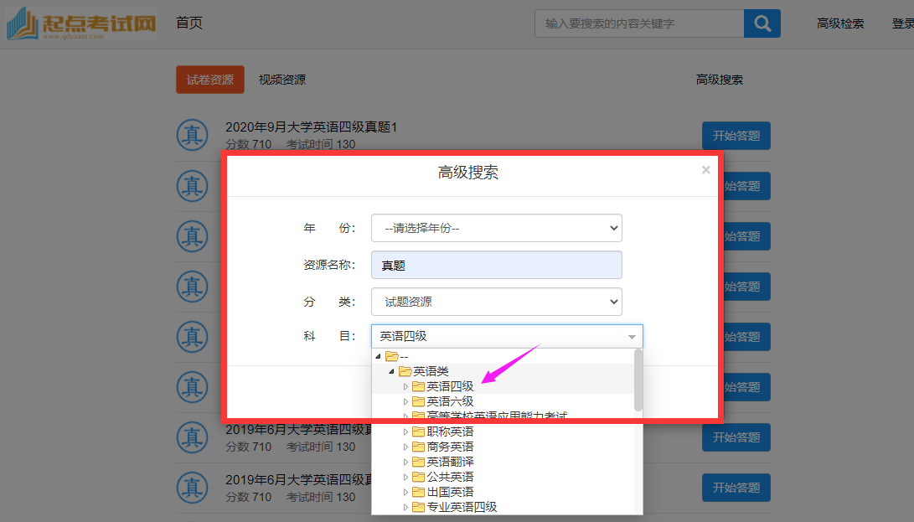
起点考试网资源检索-1
小英同学想利用起点考试网，查找最近两年的大学英语四级真题系列试卷进行练习，按照以下几种路径可实现快速查找。
途径一
途径二
途径三
鼠标浮动主导航，英语类
展开，选择英语四级，进入详情页
选历年真题标签栏目
即显示所有真题，倒序排列
分类导航，英语类，
点击英语四级图标，进入详情页
选历年真题标签栏目
即显示所有真题，倒序排列
首页点击高级检索
输入关键词真题，分类选试题，科目选英语四级
点击确定，即可检索到所有真题
即显示所有真题，倒序排列

Slide 10
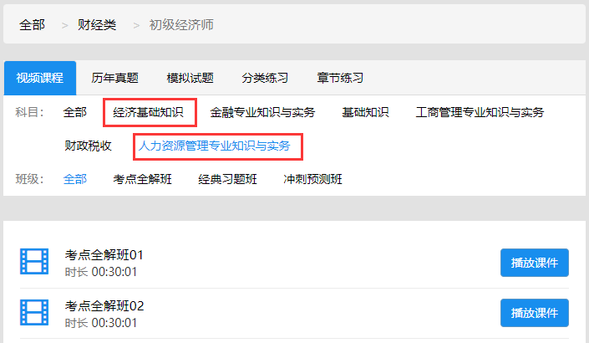
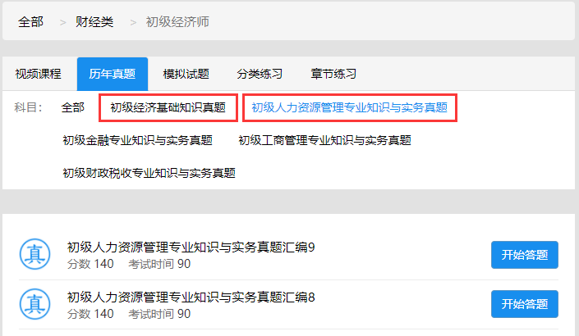
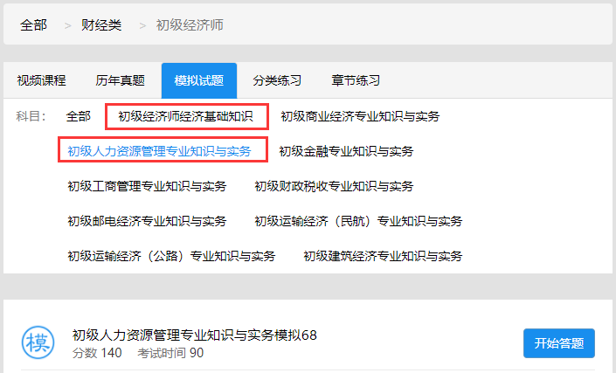
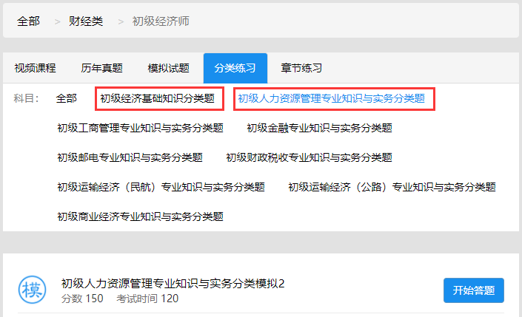
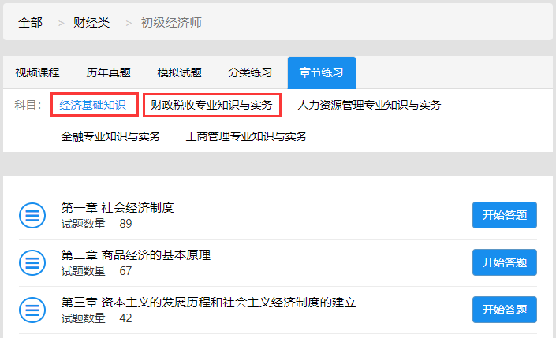
起点考试网资源检索-2
赵静同学今年计划报考“初级经济师 人力资源管理专业”资格考试，起点考试网能提供哪些资源。如下路劲图示：
视频课程
历年真题
财经类
初级经济师
模拟试题
分类练习
章节练习

Slide 11
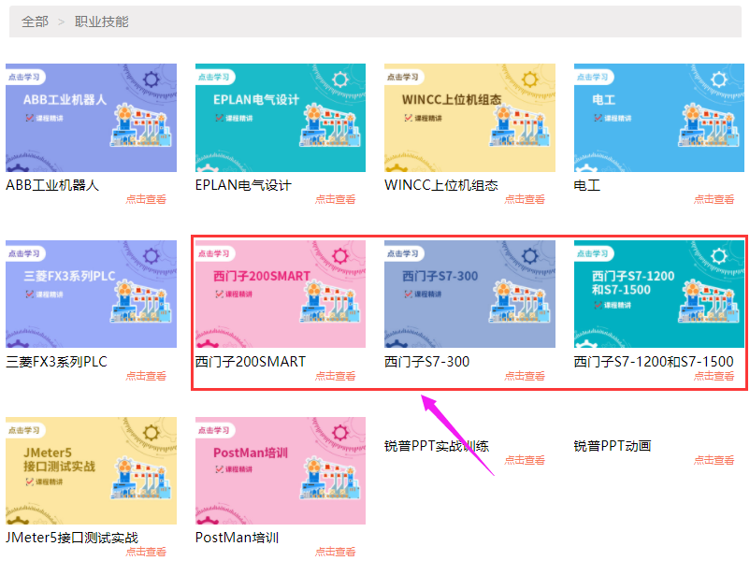
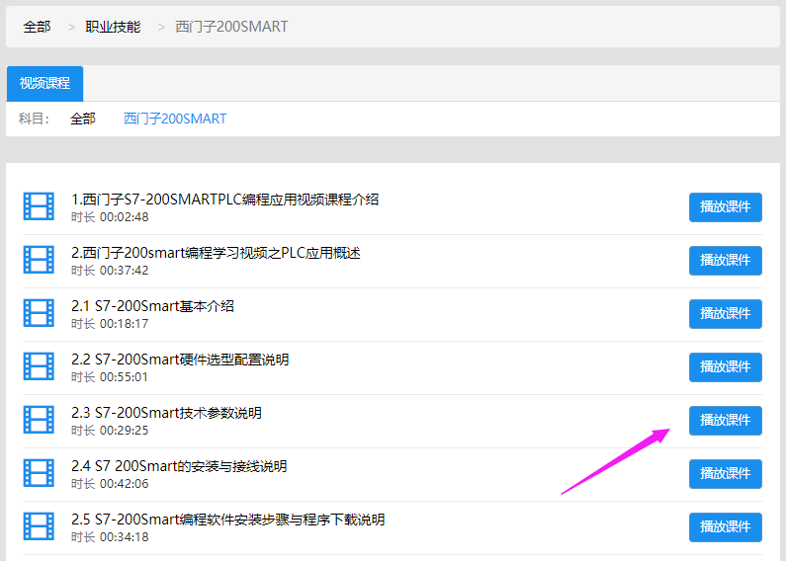
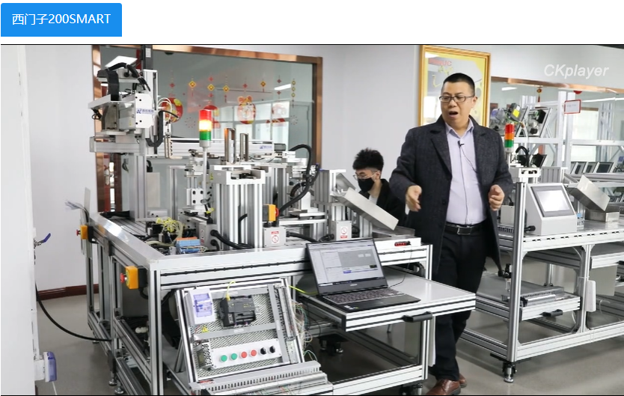
起点考试网资源检索-3
电气自动化专业的王帅今年毕业，成功应聘某设备生产公司技术岗位，该公司引进的正是西门子系列设备，起点考试网相关学习资源查找路径：
职业技能
西门子200SMART
S7-200smart基本介绍

Slide 12
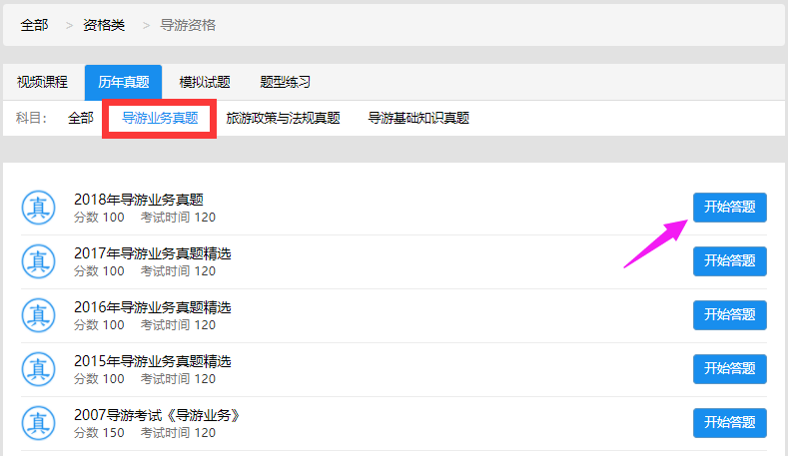
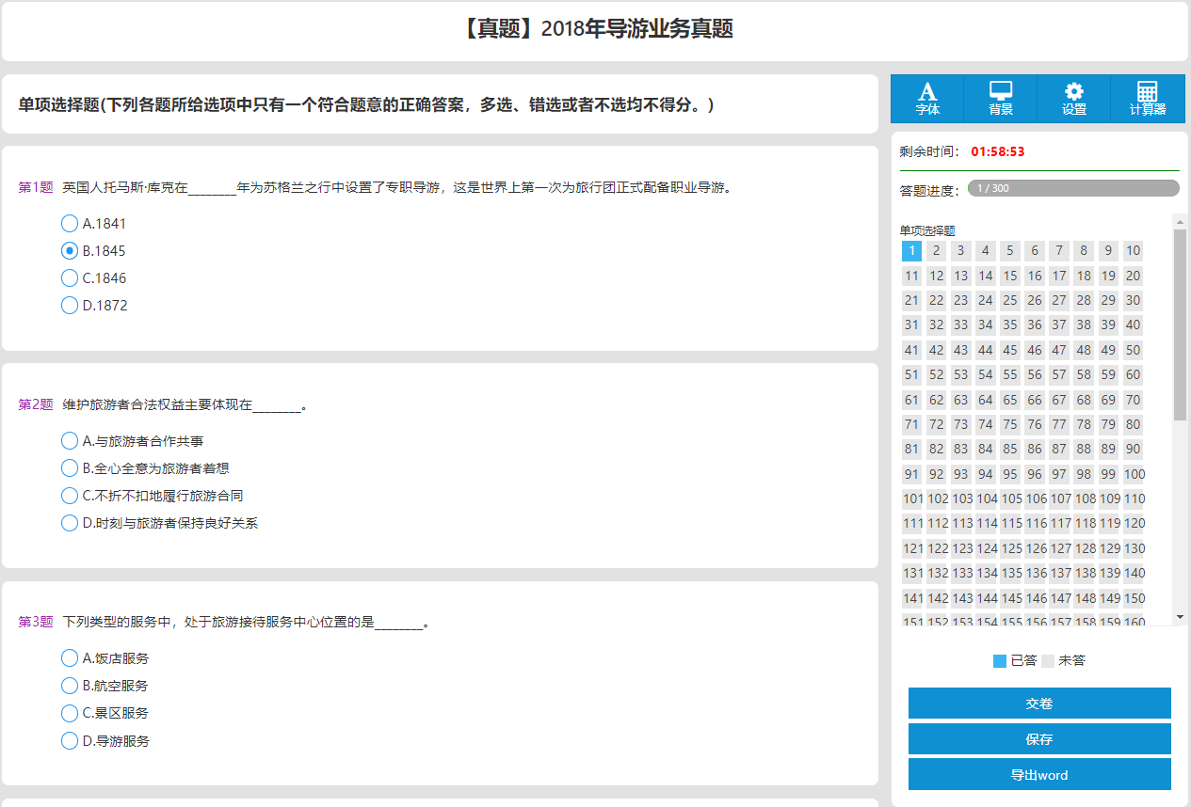
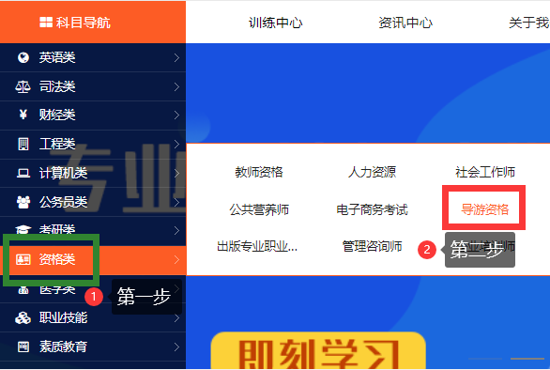
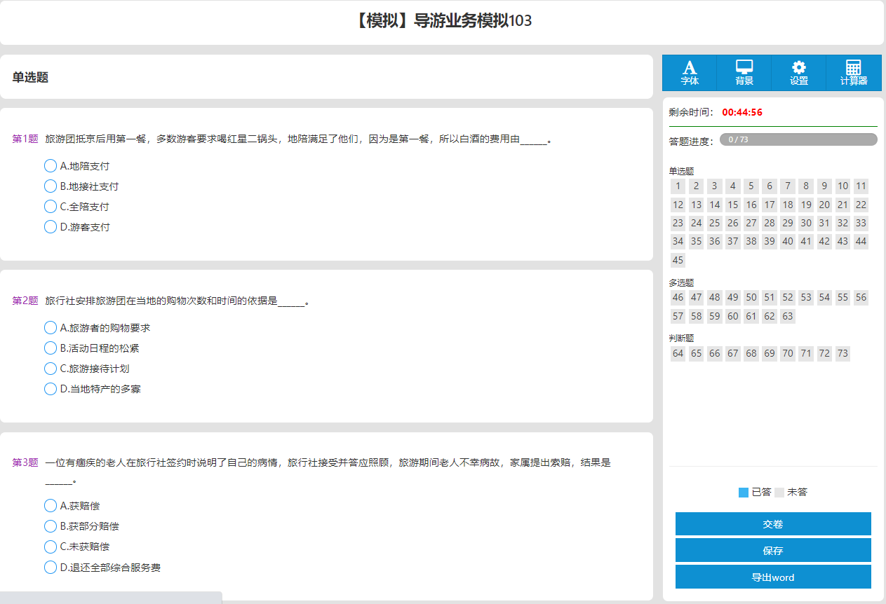
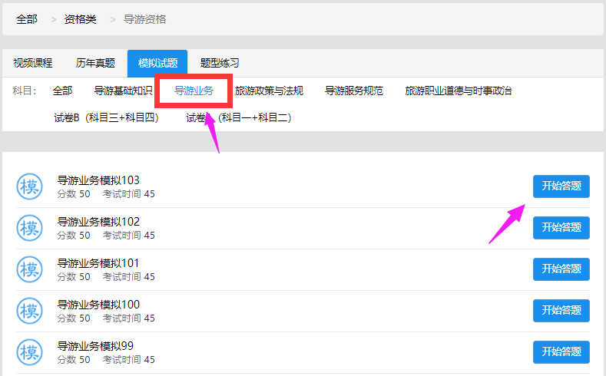
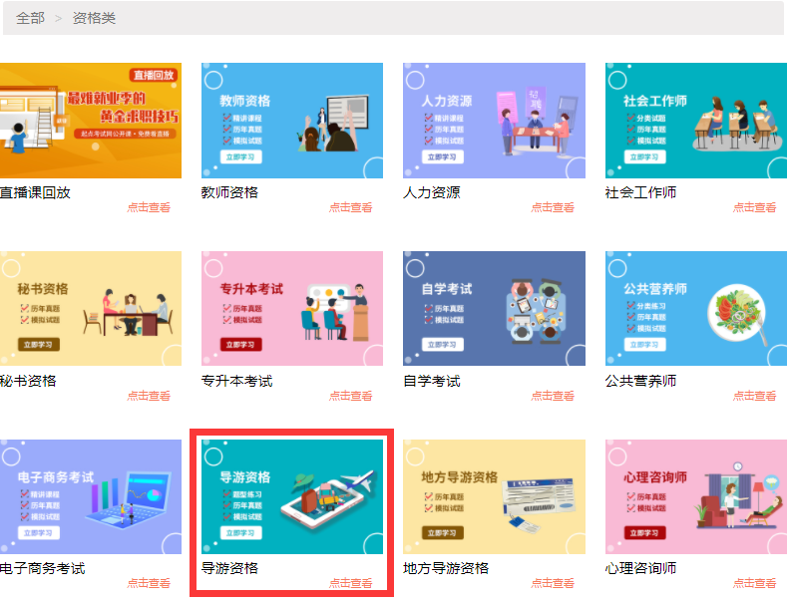
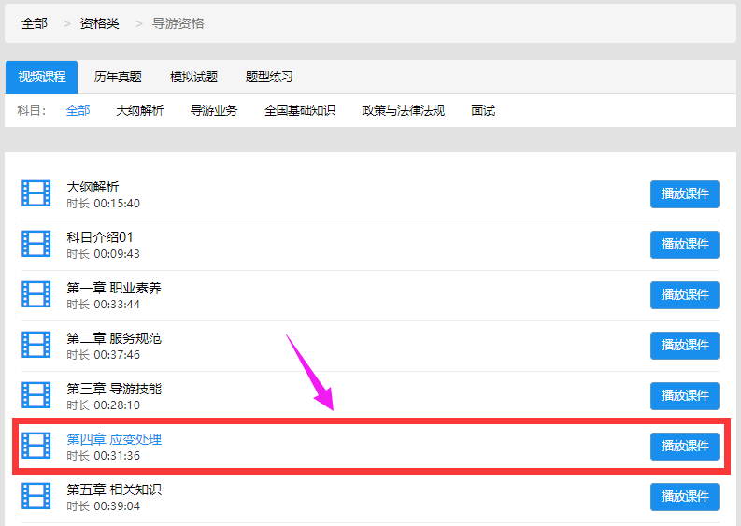
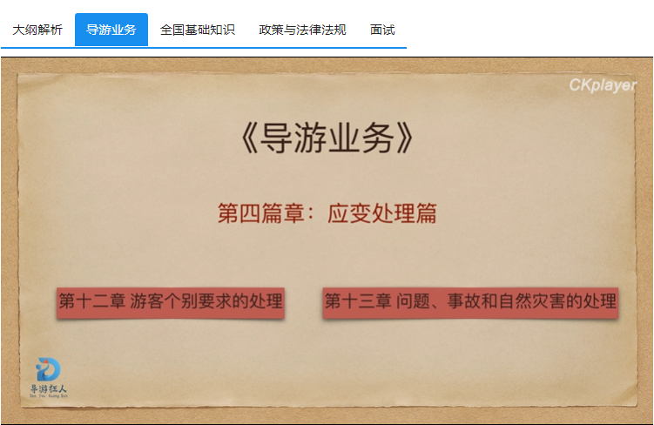
起点考试网资源检索-4
李霞的志向是毕业后做一个导游，今年准备参加全国导游资格考试，她对如何处理突发事件有关知识有所欠缺，起点考试网有哪些资源可供其参考学习和强化训练，操作方法如下：
1
2
3

Slide 13
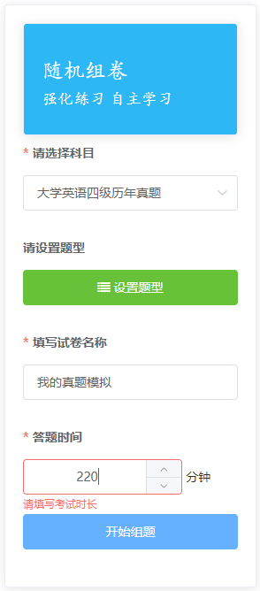
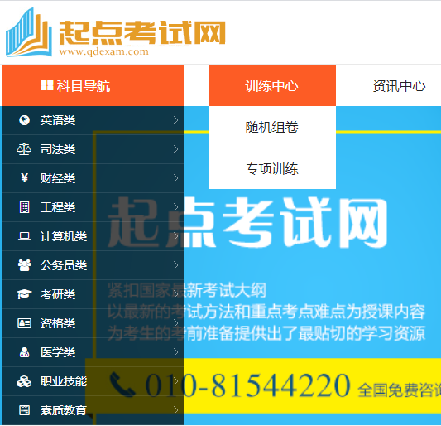
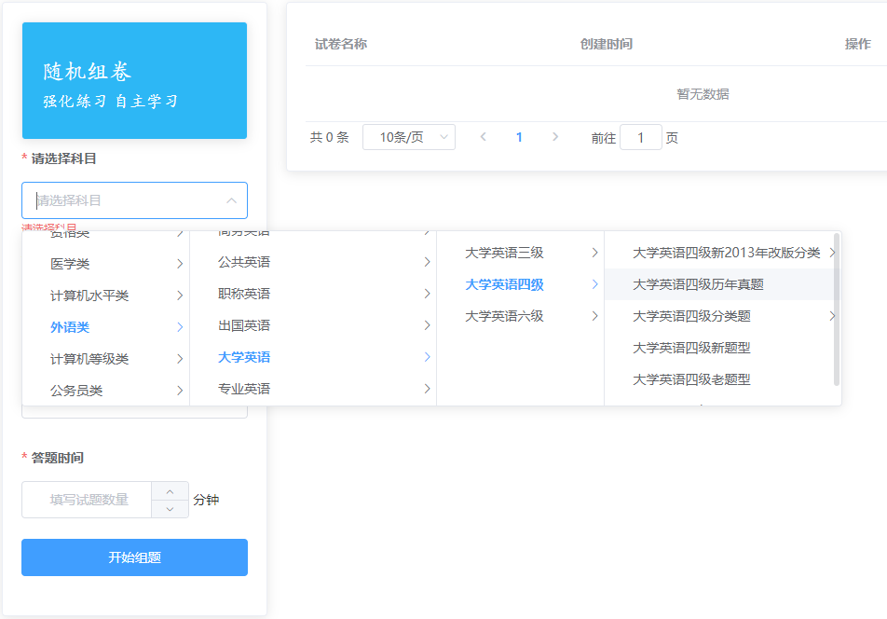
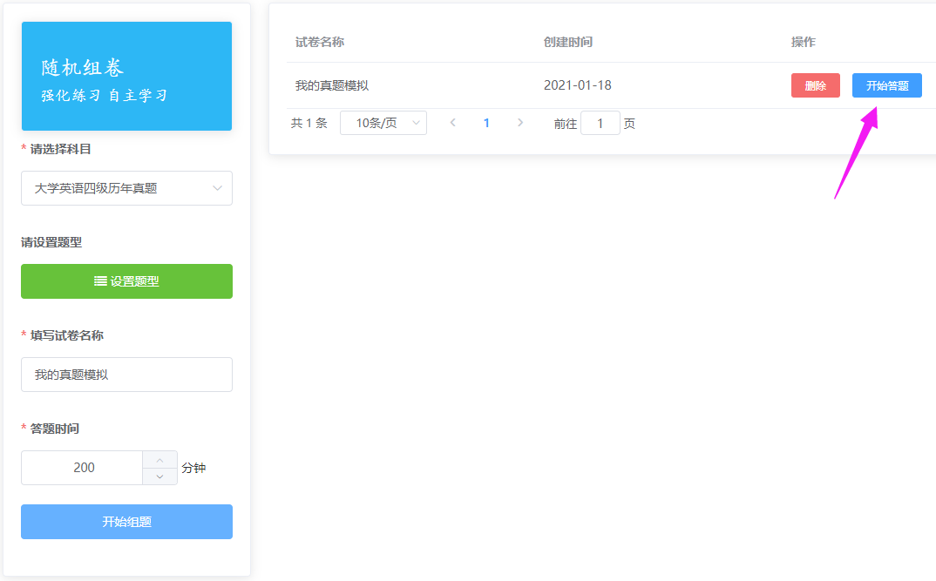
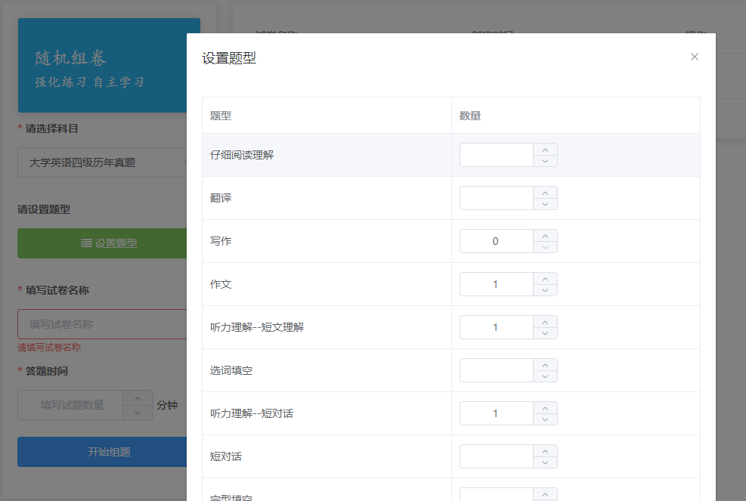
起点考试网自主练习-专题练习
李娜同学准备利用起点考试平台的组织一套大学英语四级真题模拟试卷，以检验自己的学习成果，他的操作流程按照以下五步法：
第一步
第二步
第三步
第四步
第五步

Slide 14
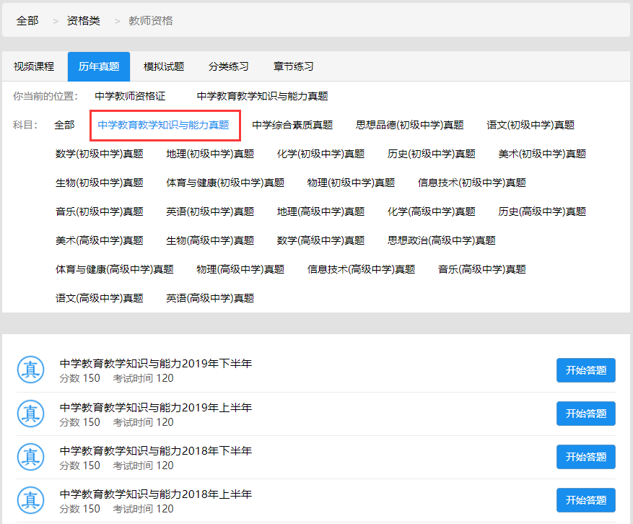
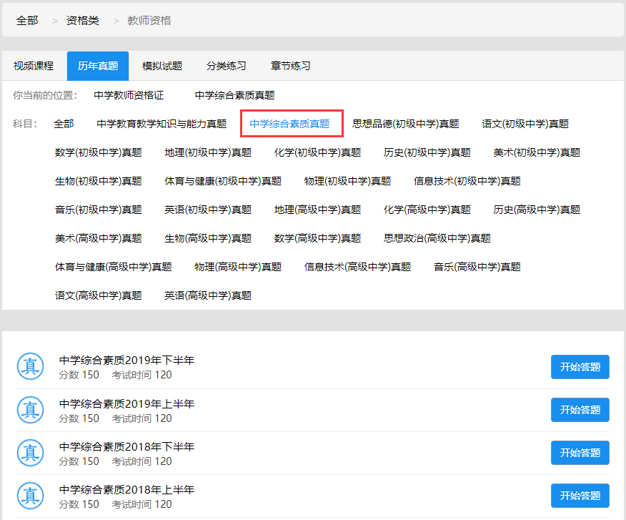
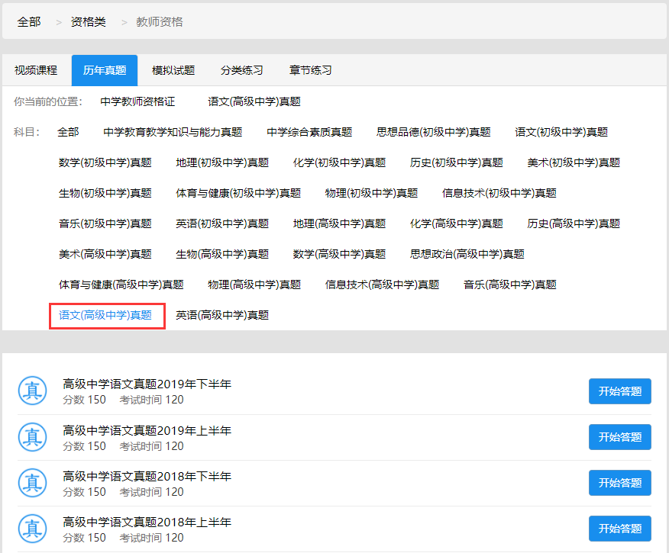
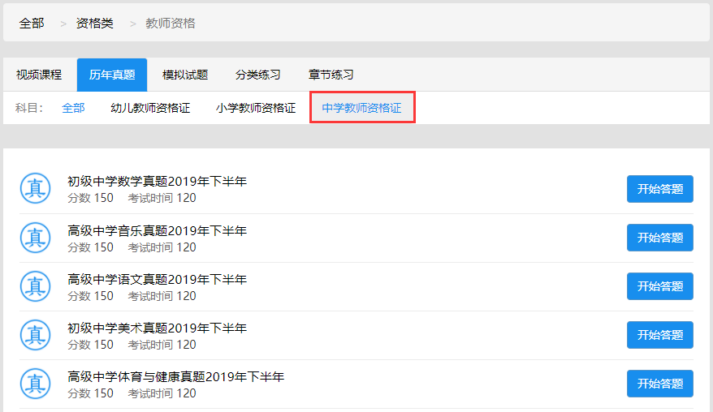
起点考试网自主练习-随机组卷
经过充分准备，吴军同学报考了今年的高级中学教师资格考试（语文），她想利用起点考试网对历年教师资格考试的真题进行练习，一方面是为了检验个人学习情况，另一方面是熟悉教师资格考试形式，检索操作和学习路径如下:

Slide 15
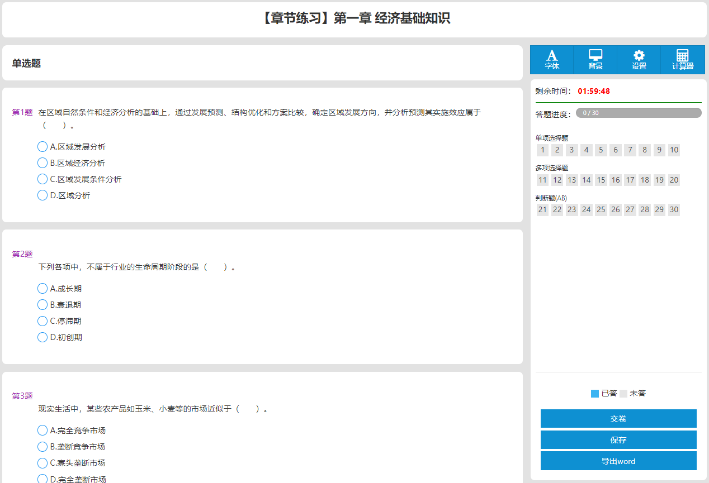
起点考试网自主练习-章节练习
起点考试网中的章节练习是动态试卷，每点击一次“开始答题”，系统随机抽提组成一套新卷，每次题目不完全一致，建议广大学生再次可进行多次反复练习。
第一次
第二次

Slide 16
起点考试网试卷操作-1
起点考试网试卷页面功能设置及基本操作。
试卷正文：题型、题目、选项
试卷设置：字体、背景
答题时长：试卷答题倒计时
答题进度：已答题、未答题实时统计
试卷题目：题目状态、题目定位
交卷操作：已答试卷提交
保存操作：保存到个人中心
导出操作：当前试卷导出

Slide 17
起点考试网试卷操作-2
起点考试网中试卷交卷状态及操作。
答案解析：我的答案、正确答案、试题解析
试题状态：正确、错误、已答、未答

Slide 18
起点考试网个人中心答题记录
已答真题试卷、模拟试卷、自主组卷均保存到个人中心，用户可随时检查个人学习历史。

Slide 19
起点考试网个人中心自主组卷保存
自主组卷如何保存到个人中心
第一步
第二步
第三步
第四步
第五步

Slide 20
起点个人中心错题记录
个人中心,点击试卷名称，显示所有错题信息

Slide 21
2021
演示完毕 谢谢观看
感谢关注起点考试网！欢迎您咨询提问！
联系电话：010-81544220
起点考试公众号

